Slide 1
每周报告8.4
1.体细胞发光检测仪——摘要投稿
摘要已被采用，但需补充部分内容
2.体细胞发光检测仪——资料查询
触摸屏通信协议相关原理的学习
3.体细胞发光检测仪——研究进展
增添了调试功能，设计了测试界面

Slide 2
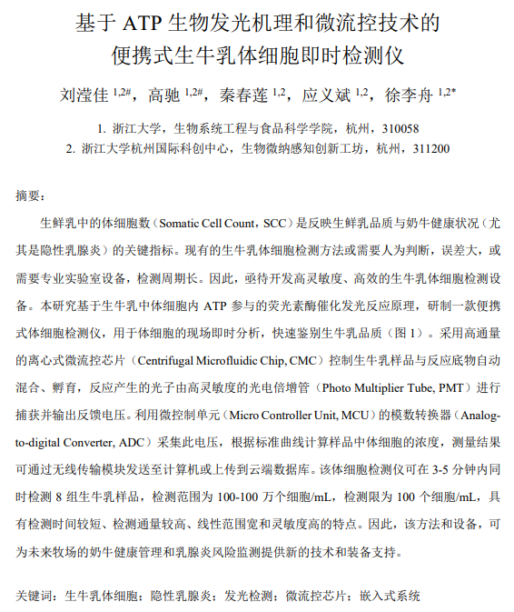
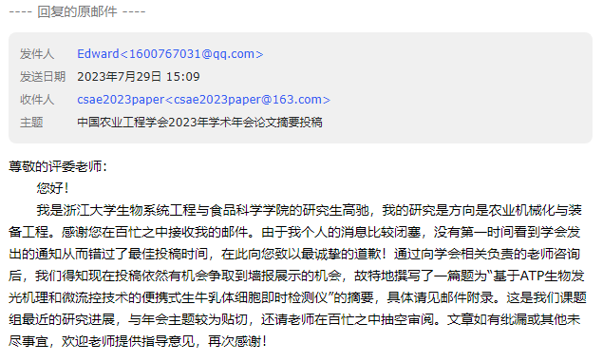
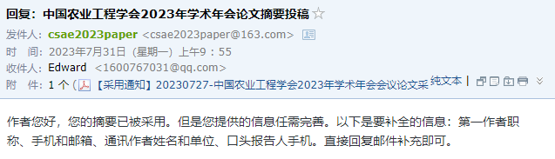
1.体细胞发光检测仪——摘要投稿
文本2 投稿信件
文本1 修改后的终稿
文本3 审稿意见

Slide 3
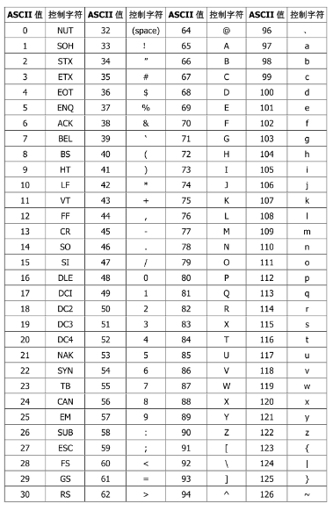
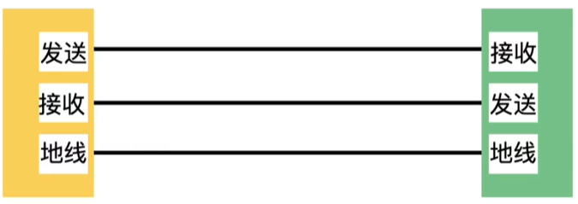
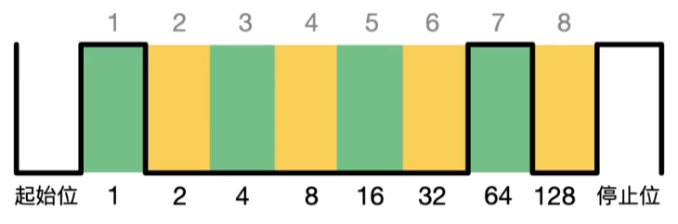
2.体细胞发光检测仪——资料查询
图片1 串口通信接线示意
图片2 串行数据示例
触控屏采用的是串口通信方式，其大致原理如下：发送端的Tx与接收端的Rx连接（图1），通过引脚的一系列电平变换来传达信息（图2），此过程的编码与解码依照ASCII码对照表（图3）。例如，图2中的高电平显示的结果为1+64=65，对应的是大写字母A。
图片3 ASCII码对照表

Slide 4
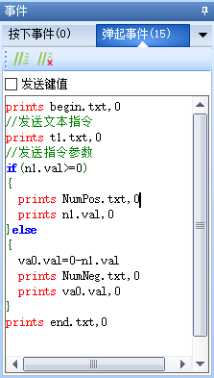
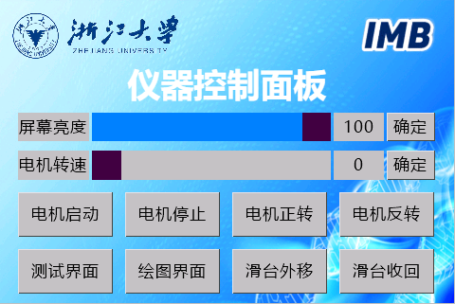
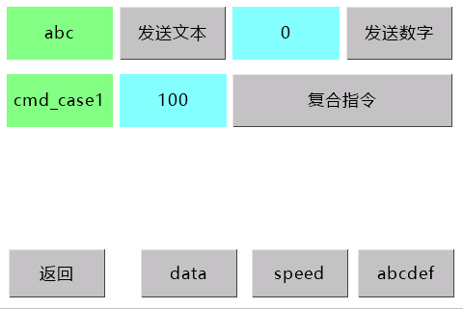
3.体细胞发光检测仪——研究进展
在触摸屏原有按键基础上新增了测试界面等新按键（图4），可进入测试界面（图5）进行调试。调试界面目前可以发送自定义字符或数字到串口，可用于调试数据的发送与接收。
编写了部分触摸屏的代码（代码1），添加了各个按键的弹起事件。
图片4
新版主界面设计
图片5
测试界面展示
代码1 发送按键编程（部分）

